Slide 1
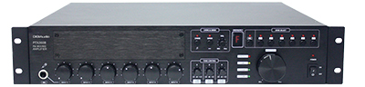
PORTABLE AMP
PTA360B
6개 지역 전체 방송 송출
4Ω, 8Ω, 100V 출력 선택 스위치로 스피커 매칭
방송 안내용 차임 기능(도미솔도)
비상시 사이렌 방송
비상시 화재 방송 출력 가능한 접점 기능 내장
정격출력 : 360W
형태 : 포터블
신호대잡음비 : 62dB
사용전압 : AC 220V / 60Hz
무게 : 5.4kg
외형규격(W x H x D)mm : 482 x 88 x 350
전고조파의율 : 0.5%
종류 : 믹싱앰프
입력단자 : XLR, LINE, RCA
주파수응답 : 100Hz~10kHz
입력감도 : -60dB
출력임피던스 : 4Ω / 8Ω / 100V
소비전력 : 77W
옵션/기타 : CDP모듈

